Slide 1
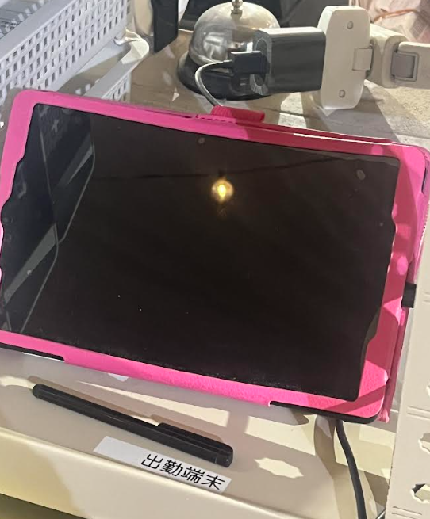
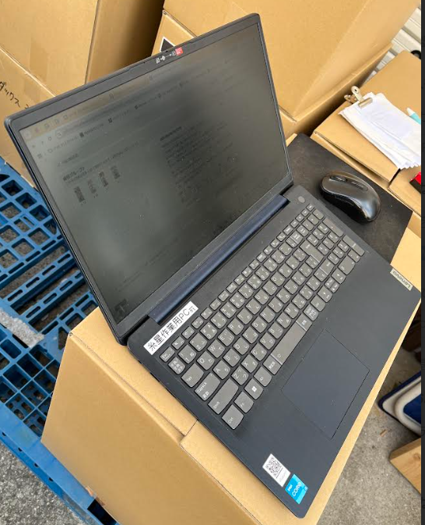
令和５年度（令和４年度からの繰越分）障がい福祉分野のICT導入支援事業
【法人名】月虹株式会社
【事業所名】就労継続支援A型事業所 糸星
【提供サービス】就労継続支援A型事業所
アナログ作業をデジタル、自動化へ
導入機器等の内容
パソコン：3台 タブレット：2台
ソフトウェア（□記録 □情報共有 □請求■ 勤怠管理 □シフト表作成 ■人事給与）
➪労務会計ソフトfreee （出勤・退勤時刻が自動反映されたり、給与の計算が自動計算することができるソフトウェア）
導入の理由（抱えていた課題）
当事業所は2021年11月に、A型事業所として立ち上げました。当時、富田林市内では、4箇所目となるA型事業所だったのでまわりの協力もえられないままのスタートだったのでデジタル設備も最低限。配送や納品の代行を事業としていたため伝票を1日 に何十枚と書かないといけない状態でした。印刷機は家庭用のものを使っていたがインクの値段が高いので手書きを継続していました。全ての処理をアナログでおこなっていたのでデジタルでの作業を取り組みたいと常日頃課題に感じていました。

Slide 2
令和５年度（令和４年度からの繰越分）障がい福祉分野のICT導入支援事業
【法人名】月虹株式会社
【事業所名】就労継続支援A型事業所 糸星
【提供サービス】就労継続支援A型事業所
アナログ作業をデジタル、自動化へ
導入の効果（詳細）
これまで手書き作業だった作業をパソコンで行うことにより業務効率が上がり、情報共有も容易になった。 また、ソフトウェア導入により、スマートフォンで出勤の打刻を行うことができ、出退勤の管理が容易になり、給与計算についてもソフトウェアによる自動計算が可能になったので、給与計算なども簡単になった。 ICT機器導入により確保できた時間をさらなる工賃向上にむけた営業や利用者への面談時間にあてていることができている。
年間作成文書削減率： 100 ％
費用縮減額： 166,000円
→今まで手作業で行っていた梱包作業の備品（ハンドラップ等）を機械に置き換え、作業を高速化し、作業員の負担を軽減に成功 。

Slide 3
令和５年度（令和４年度からの繰越分）障がい福祉分野のICT導入支援事業
【法人名】月虹株式会社
【事業所名】就労継続支援A型事業所 糸星
【提供サービス】就労継続支援A型事業所
アナログ作業をデジタル、自動化へ
導入の進め方
社内で検討した結果、事業の成長スピードを上げていく為にはパソコンなどの導入は最早必須と判断。会議を通して従業員、利用者の声を集め、必要な備品などを確認した結果、導入に至った。
〈工夫した点〉
従業員と利用者の悩み、声を集め本当に必要なものだけを導入した。
職員の声
〈良かった点〉
支援記録作成等の際に手書きの作業が不要になったこと。間違えたら書き直しなのが憂鬱だった 。
〈他に導入したい機器等とその理由〉 いまだアナログで行っている作業（レシートの仕分け、入力作業。経費の計算や備品購入時の計算や振り分けなど）もあるので、それも機械化したいと思った。

